Slide 1
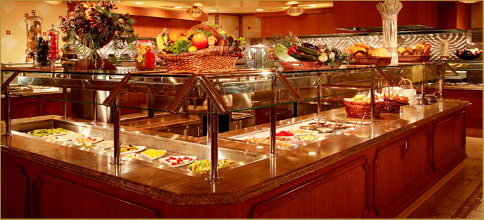
Buffets
Cardinaux yan

Slide 2
Définition
Table, parfois à étagères, plus ou moins grande et sur laquelle sont disposés divers plats, ainsi que des entremets et des pâtisseries, ceux-ci peuvent être réfrigérés
Ces différents articles sont toujours dressés de manière décorative

Slide 3
Avantages d’un buffet
Valoriser l’hôtel ou le restaurant auprès des clients
Montrer les capacités des cuisiniers et, par la même occasion, de stimuler le personnel de l’établissement

Slide 4
Catégories de buffet
Buffet chaud
Buffet froid

Slide 5
Catégories de buffet
Buffet combinés
Brunch

Slide 6
Catégories de buffet
Buffet de petit déjeuner
Buffet de fromages

Slide 7
Catégories de buffet
Buffet de salades
Buffet de desserts

Slide 8
Catégories de buffet
Buffet suédois
Buffet campagnard

Slide 9
Catégories de buffet
Buffet de mets nationaux
Buffet pause-café

Slide 10
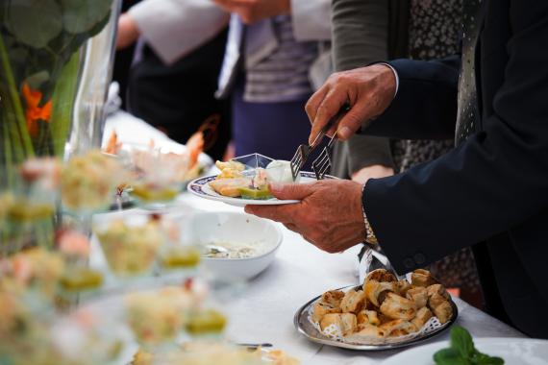
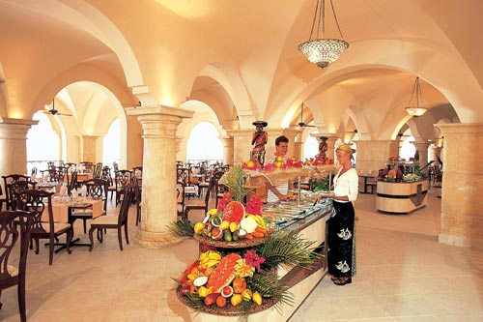
2 déroulements pour le service du buffet
Déroulements | Définitions | Photos
Buffet libre service | Fonctionne toujours selon le « principe du sens unique » D’abord le client prend lui-même plateau et couverts, fait ensuite son choix parmi les mets proposés
Buffet en libre circulation | Les clients sont assis à des tables dressées Ils choisissent leur mets parmi tous ceux qui sont exposés et vont eux-mêmes les chercher Le personnel renouvelle les mets et sert les boissons

Slide 11
Installation du buffet
Le buffet doit être installé de telle manière que tous les clients puissent se servir relativement rapidement et aisément
Les mets se succèdent conformément à la structure du menu
La présentation aérée des plats facilitera le choix du client
Les sauces, salades et garnitures diverses seront mises à côté des mets correspondants
Les grosses pièces seront découpées au buffet
Les cuisiniers qui se tiennent derrière le buffet doivent être en mesure de conseiller la clientèle
Les plats correctement dressés, pour qu’ils soient encore appétissants après le passage des premiers clients

